Slide 1

基于物联网技术的学生创客作品
开发指导
2019.7.15 宁夏 银川

Slide 2

一、互动媒体之龙舟竞赛

Slide 3
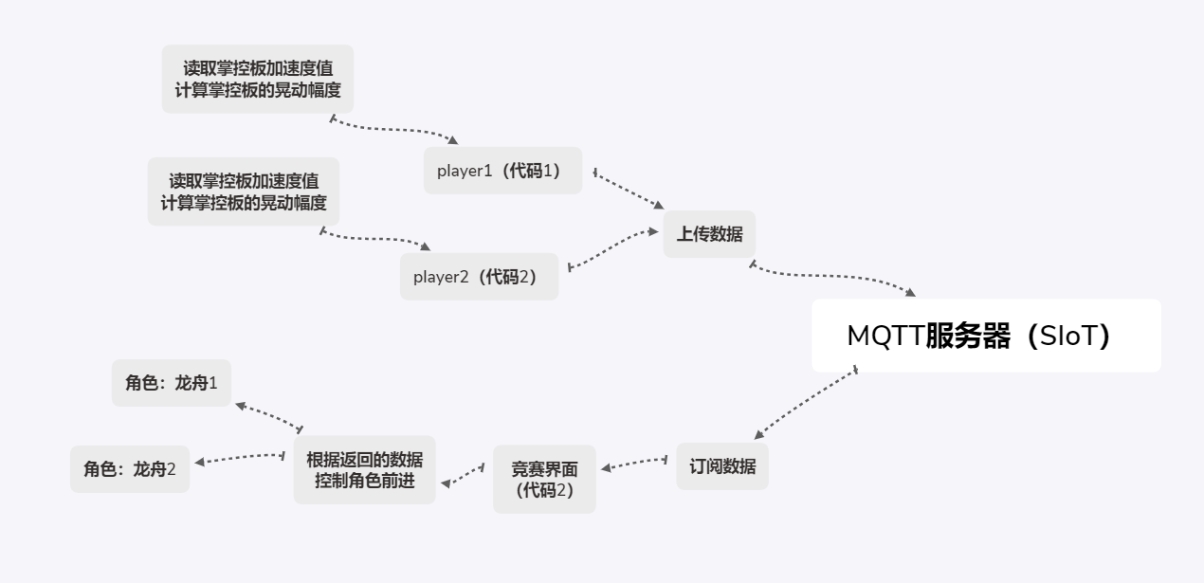
一、互动媒体之龙舟竞赛

Slide 4
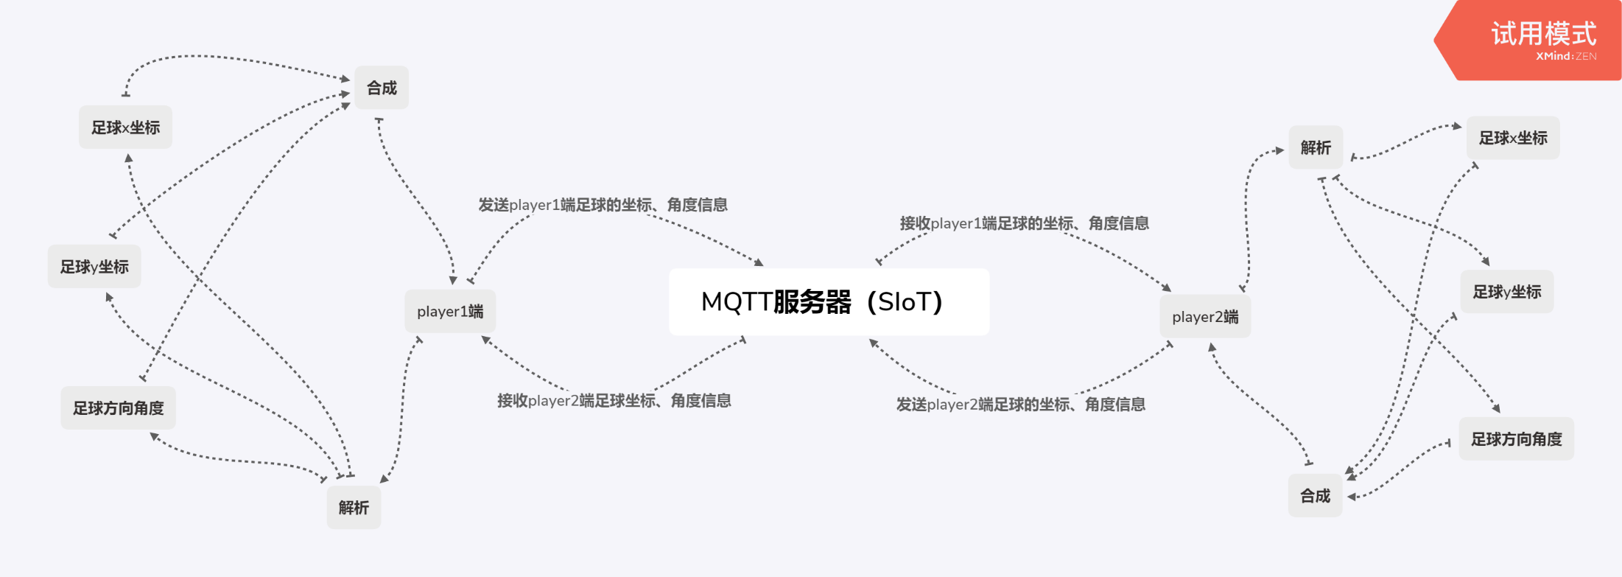
二、互动游戏之联机足球对战

Slide 5
二、互动游戏之联机足球对战

Slide 6


Slide 7


Slide 8


Slide 11


